Slide 1
আবু তুরাব মুহাম্মদ মসরুহ
সাইবার অপরাধ

Slide 2
এই পাঠ শেষে শিক্ষার্থীরা-
১। সাইবার অপরাধ কী তা ব্যাখ্যা করতে পারবে
২। সাইবার অপরাধ সংঘটনে ব্যবহৃত প্রযুক্তি ও মাধ্যমগুলো
চিহ্নিত করতে পারবে
৩ । সাইবার অপরাধ থেকে ব্যক্তি ও সমাজের ঝুঁকি ব্যাখ্যা করতে
পারবে
৪ । সাইবার অপরাধের বিভিন্ন ধরন শনাক্ত করতে পারবে।

Slide 3
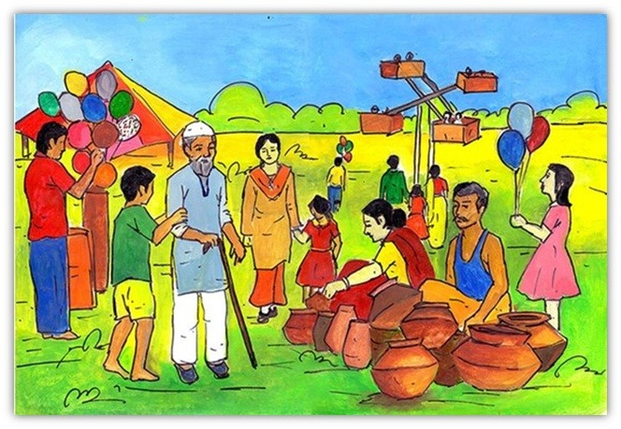
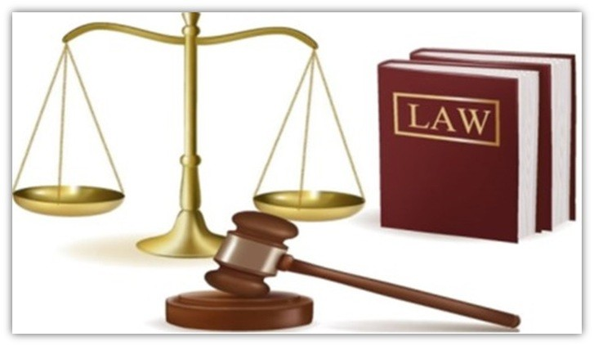
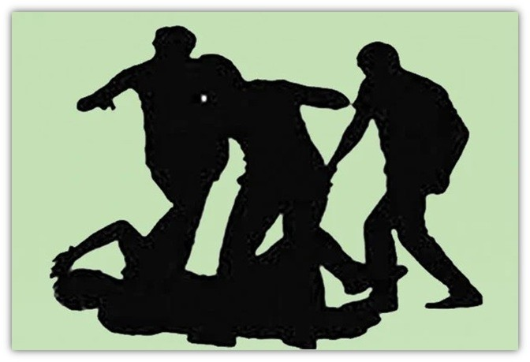
অপরাধ কী?
সমাজ
আইন
সমাজ এবং আইন বিরুদ্ধ যে কোনো কর্মকাণ্ডই অপরাধ হিসাবে বিবেচিত হয়।

Slide 4
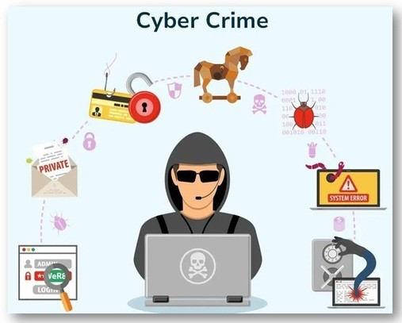
সাইবার অপরাধ
অনলাইন বা ইন্টারনেট ব্যবহার করে সংঘটিত অপরাধই সাইবার অপরাধ।

Slide 5


সাইবার অপরাধ
ডিজিটাল ডিভাইস
ইন্টারনেট
সাইবার অপরাধ সংঘটনে কম্পিউটার বা ডিজিটাল ডিভাইস এবং ইন্টারনেট ব্যবহৃত হয়।

Slide 6

ডিজিটাল ডিভাইস
আবার ডিভাইস বা নেটওয়ার্ক নিজেই সাইবার আক্রমণের শিকার হতে পারে।

Slide 7
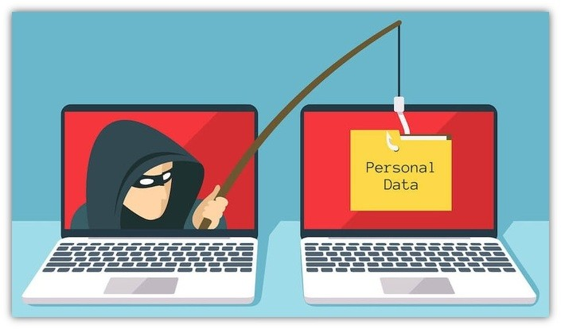
ব্যক্তিগত তথ্য চুরি
সাইবার অপরাধীরা 'আমাদের ব্যক্তিগত তথ্য চুরি করে আমাদের জীবনকে ঝুঁকিপূর্ণ করে ফেলতে পারে।

Slide 8
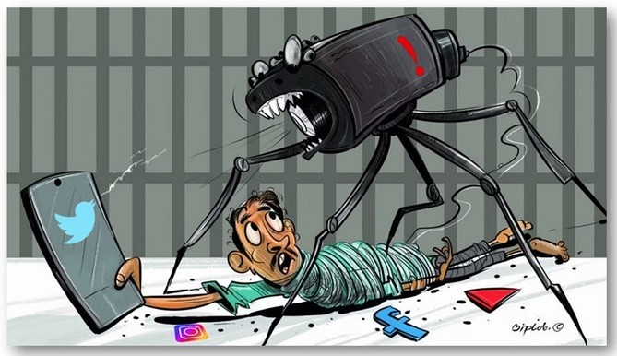
তথ্যের নিরাপত্তা বিষয়ক ঝুঁকি
সাইবার অপরাধ এবং ডিজিটাল মাধ্যমে ব্যক্তিগত তথ্যের নিরাপত্তা বিষয়ক ঝুঁকি থেকে নিজেকে মুক্ত রাখার উপায় সম্পর্কে জানা আমাদের সকলের জন্য অতীব জরুরি।

Slide 9
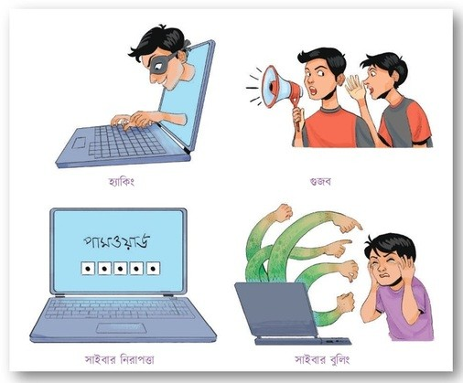
বিভিন্ন ধরনের সাইবার অপরাধ
বিভিন্ন ধরনের সাইবার অপরাধ রয়েছে, যার মাধ্যমে তথ্যের নিরাপত্তার ঝুঁকি তৈরি হয়।

Slide 10
সাইবার অপরাধের ধরন
নিচে কিছু সাধারণ সাইবার অপরাধের উল্লেখ করা হলো:
হ্যাকিং (Hacking)
রুট ফোর্স অ্যাটাক (Brute Force Attack)
ডেটা ইন্টারসেপশন (Data Interception)
ডি ডস অ্যাটাক (DDos Attack)
কম্পিউটার ম্যালওয়্যার (Computer Malware)

Slide 11
ধন্যবাদ

